Slide 1

口
没有标准答案
口
不是人生导师
口
不是心灵鸡汤
不要等到毕业以后
一本真正帮助
大学生成长的书
张志 著
江苏文艺出版社

Slide 2

专业和职业
了解自己的专业
要学会独立学习
培养兴趣很重要
专业好不一定就业好
●
●
●
●
NO1.
推荐书籍：《思维导图》
推荐人物： @小巴_1990

Slide 3

读书和学习
◆
学会自学
好书一定要精读
写好论文写好长微博
天才=科学训练10000个小时
◆
◆
◆
推荐书籍：《如何阅读一本书》
推荐人物： @Dandoliya
NO2.

Slide 4

社团和实践
利用碎片时间
培养能力是思考
选择社团的理由很重要
独立完成事情才是工作经验
●
●
●
●
NO3.
推荐书籍：《公正》
推荐人物： 陈维贤

Slide 5

友情和爱情
◆
和名人微博互动
学会和异性搭讪
学会欣赏别人的优点
爱情是人生的宝贵经历
◆
◆
◆
推荐书籍：《象与骑象人》
推荐人物： @刘健亮
NO4.

Slide 6

考研和就业
考研决策因素
考研风险评估
公务员的利弊分析
考研就业只是走向目标的两条路
●
●
●
●
NO5.
推荐书籍：《有了博士学位还不够》
推荐人物： @曹将PPTao

Slide 7

求职和创业
◆
写好简历
了解面试公司
学习商务礼仪知识
创业不是一件容易的事
◆
◆
◆
推荐书籍：《创业的36条军规》
推荐人物： @请叫我许胖纸
NO6.

Slide 8

生活和习惯
击败拖延症
培养专注力
学会记账培养理财
留住你的好奇心和观察力
●
●
●
●
NO7.
推荐书籍：《思考，快与慢》
推荐人物： @谷月K

Slide 9

个人和社会
◆
请拥抱社会
寻找身边正能量
做一个合格的公民
请学会养成独立思考
◆
◆
◆
推荐书籍：《重新发现社会》
推荐人物： @Dian小威
NO8.

Slide 10
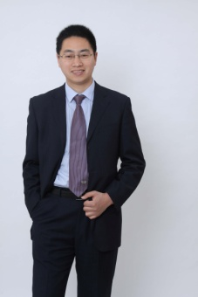
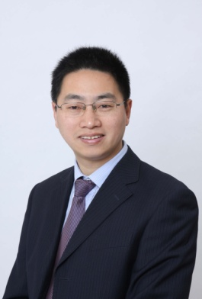
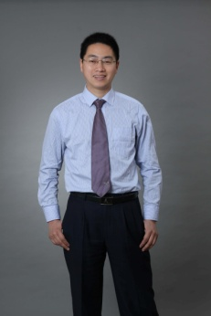
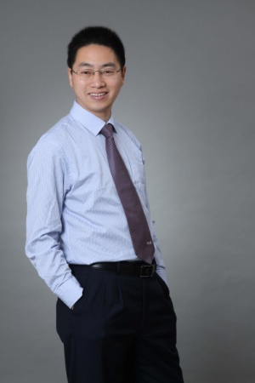
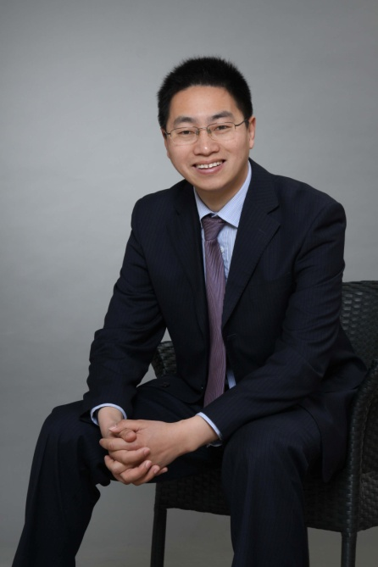
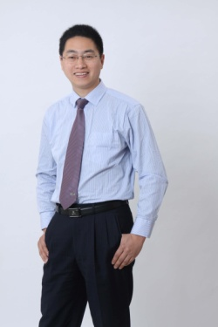
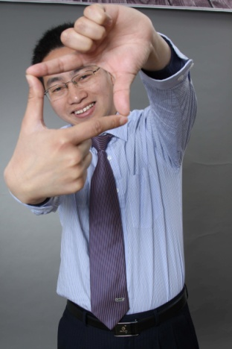
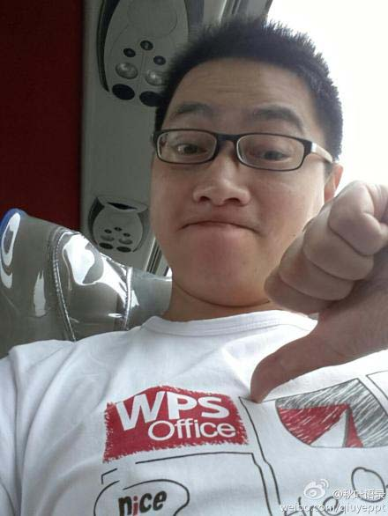
作者简介：
原名：张志
俗称：秋叶大叔
大号：Q叔
人生信条：组织内U盘化生存
PPT制作：@wm_知易行难
谢谢观看

Slide 11








作者简介：
原名：张志
俗称：秋叶大叔
大号：Q叔
人生信条：组织内U盘化生存
PPT制作：@wm_知易行难
谢谢观看

Slide 12
你也想免费得到出版社赠书做PPT读书笔记？
1
2
3
4
购买99元
网易云课堂
PPT在线课程
购买后去微博私信@秋叶
要福利QQ群号
新浪微博晒作业被老师肯定奖励内部选书
出版社寄书到后约@时间卡片 晒读书PPT
友情提示：马上就去新浪微博
1、关注@时间卡片 ，可以看到其它学员读书PPT制作约定
2、关注@读书笔记PPT，可以看到其它学员已经提交的读书PPT
3、搜#和秋叶一起学PPT#标签，可以看到其它学员已经提交的作业PPT
4、国内主流出版社都已经和@秋叶 老师合作，有本事，不花钱好书随时让你选！

Slide 13


#和秋叶一起学PPT#
学员寒假读书笔记116号
你也想做？请马上@时间卡片 约定
我们免费指导你做出好读书笔记PPT！
和 秋叶 一起学PPT
搜
网易云课堂
秋叶
网易云课堂最受欢迎的付费职场课

